Slide 1
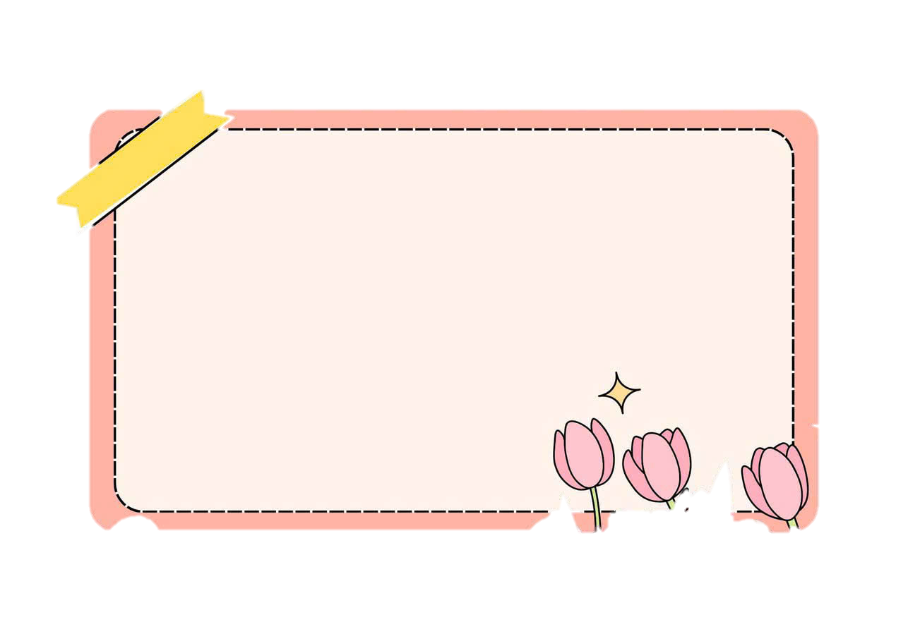
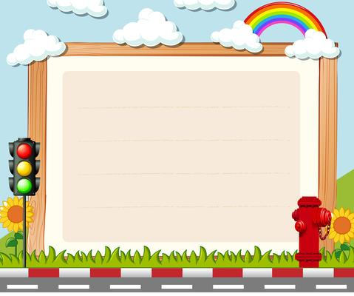
TRƯỜNG MẦM NON VƯỜN HỒNG
LÀM QUEN VĂN HỌC
ĐỀ TÀI: THƠ “ĐÈN GIAO THÔNG”
Giáo viên: Lê Thị Luyến
Lớp: Lá 5

Slide 2
Thơ: Đèn giao thông
Tác giả: Mỹ Trang

Slide 3
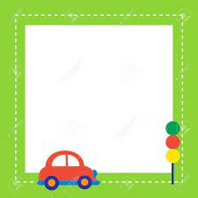
Đèn xanh, đèn đỏ, đèn vàng
Ba đèn tín hiệu an toàn giao thông

Slide 4
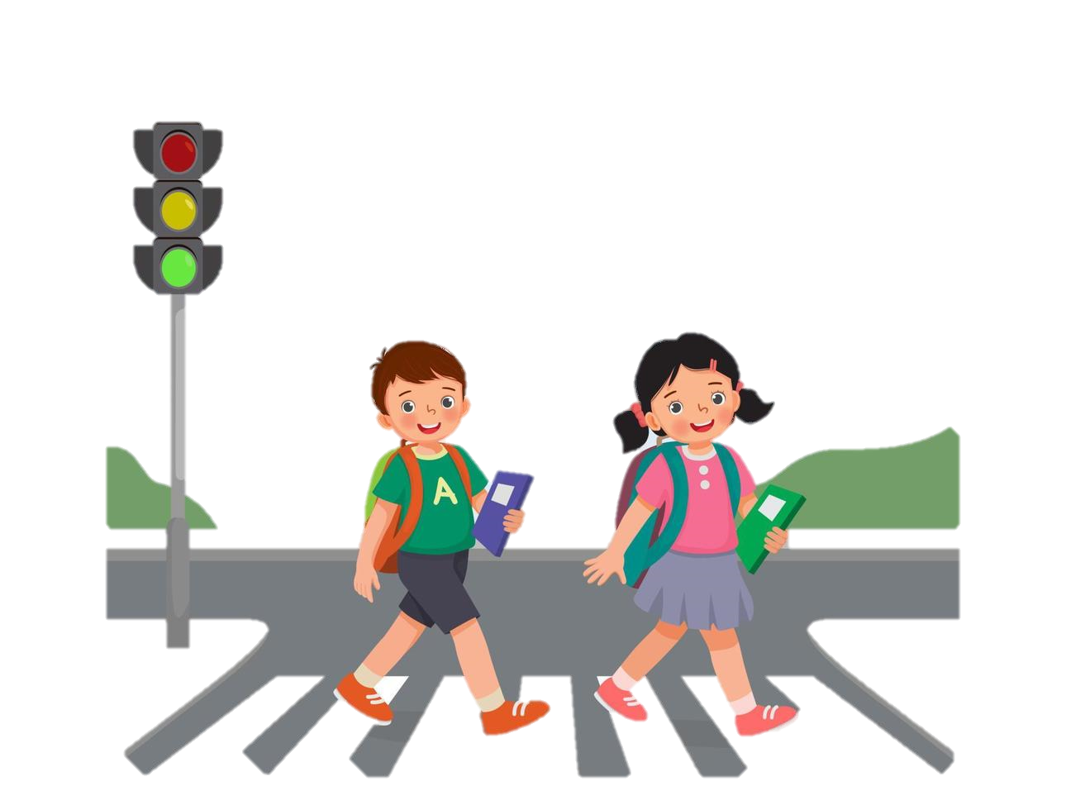
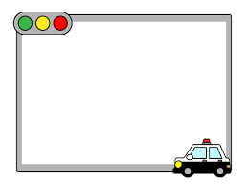
Đi đường bé nhớ nghe không!

Slide 5
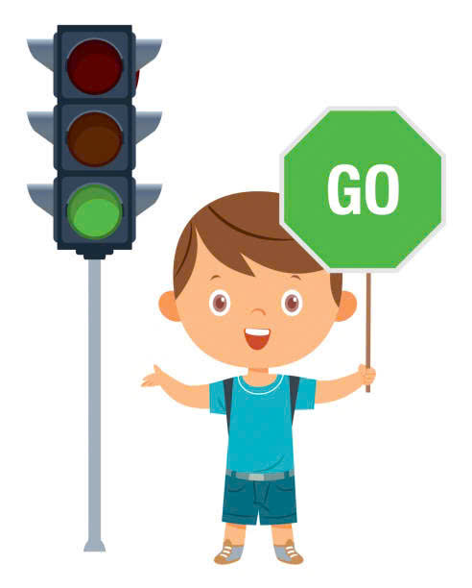
Đèn xanh tín hiệu
Đã thông đường rồi

Slide 6
Đèn vàng chậm lại
Dừng thôi

Slide 7
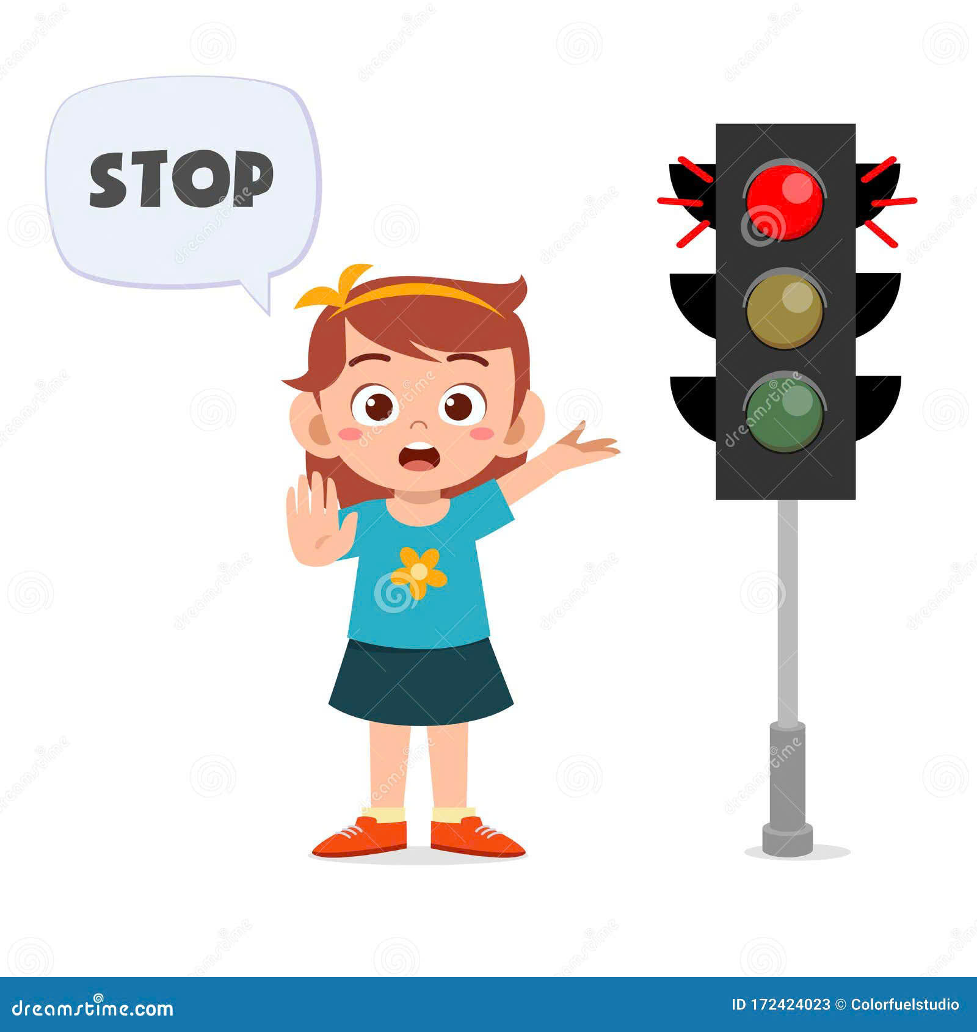
Đèn đỏ dừng lại
kẻo rồi tông nhau

Slide 8
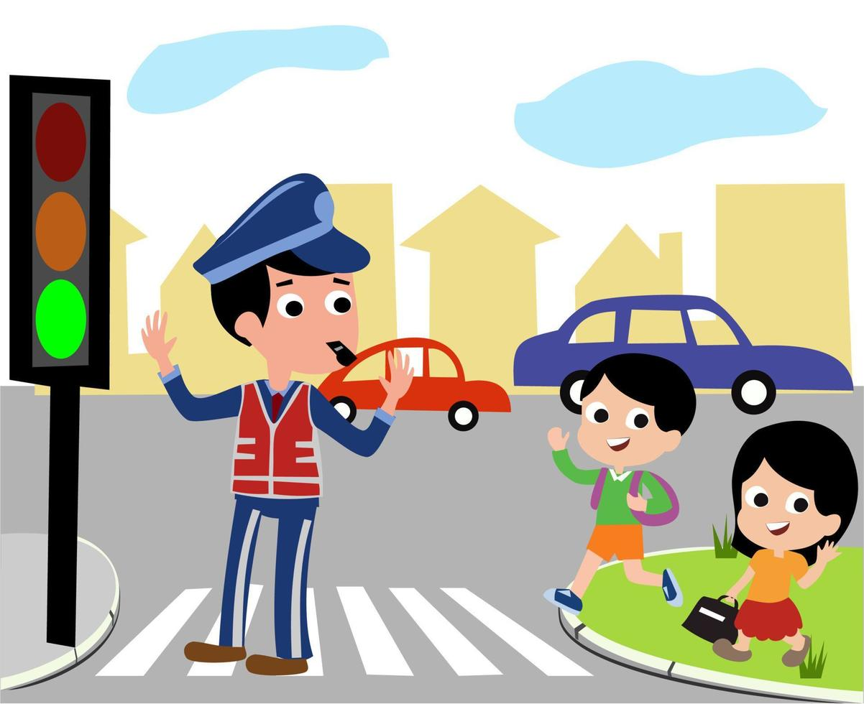
Bé ngoan, bé giỏi thuộc lâu
Xanh đi, đèn đỏ dừng mau đúng rồi.

